Slide 1

Thực đơn
Ngày 09/12/2024

Slide 2
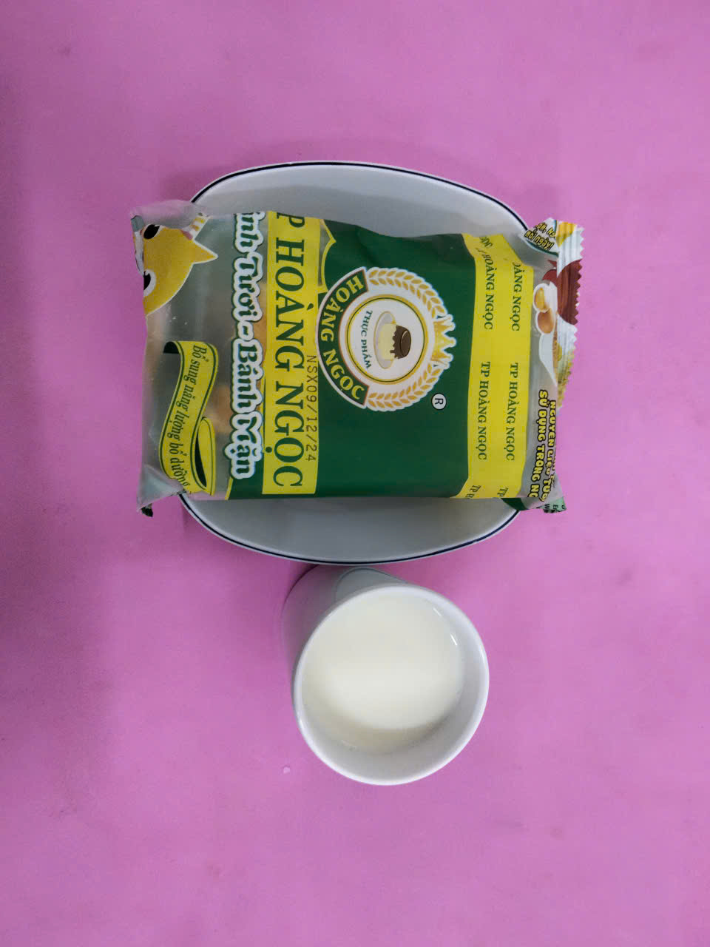
BUỔI SÁNG:
- Bánh bông lan, chà bông
- Sữa

Slide 3
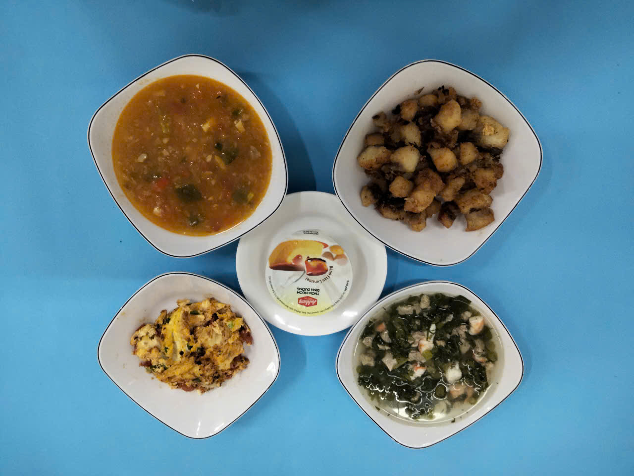
BUỔI TRƯA:
Món mặn: Cá chiên sốt chua ngọt (ớt chuông, hành tây, nấm rơm)
Món canh: Canh rau muống nấu tôm, thịt
Món chiên: Trứng chiên cà chua
Tráng miệng: Bánh plan

Slide 4
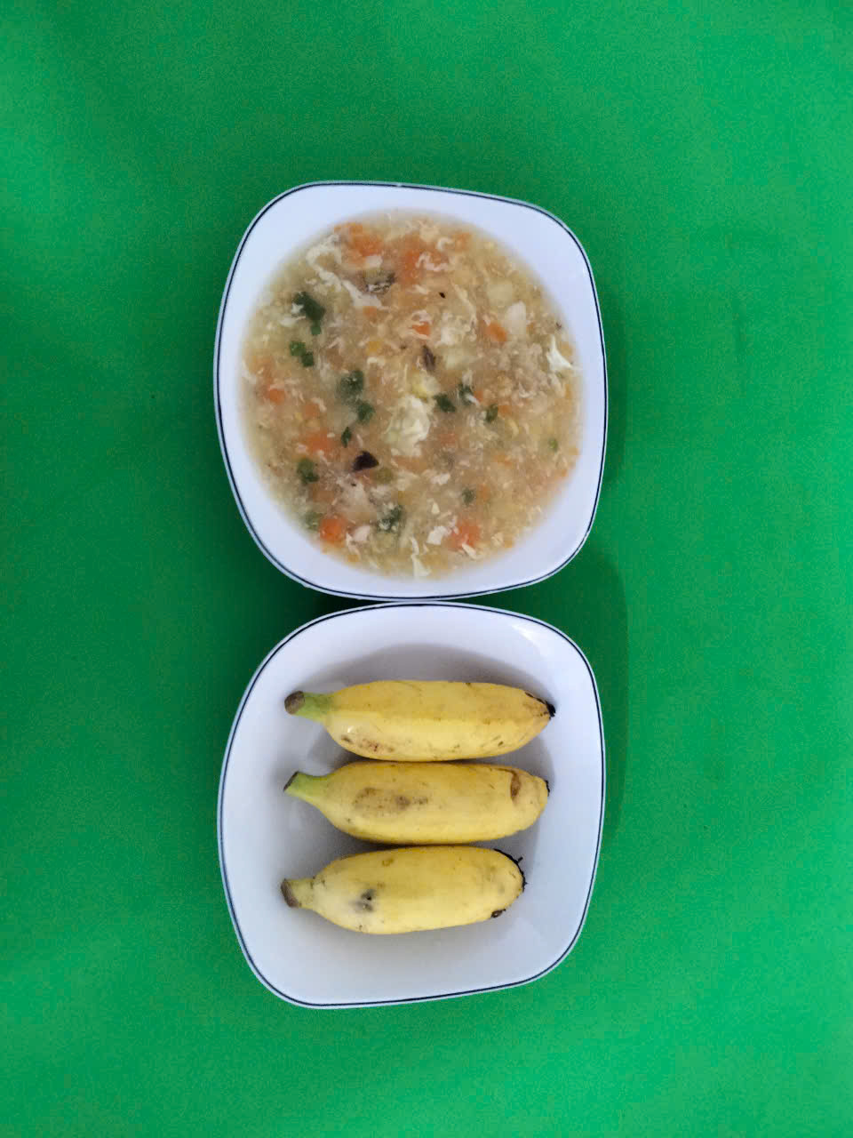
BUỔI XẾ:
Soup gà nấu sữa tươi
Tráng miệng: Chuối cau

